Slide 1
DIA DE LA PRIMAVERA
FEM JOCS AL PATI

Slide 2
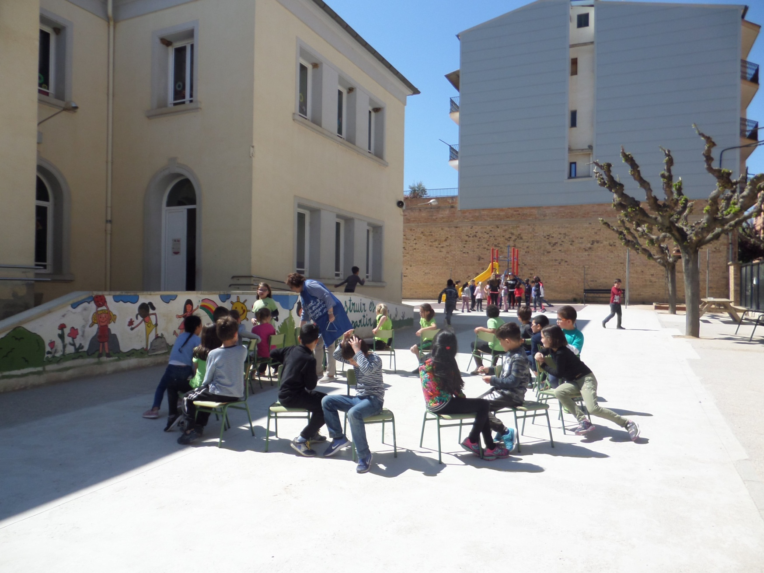
JOC DE LES CADIRES

Slide 3
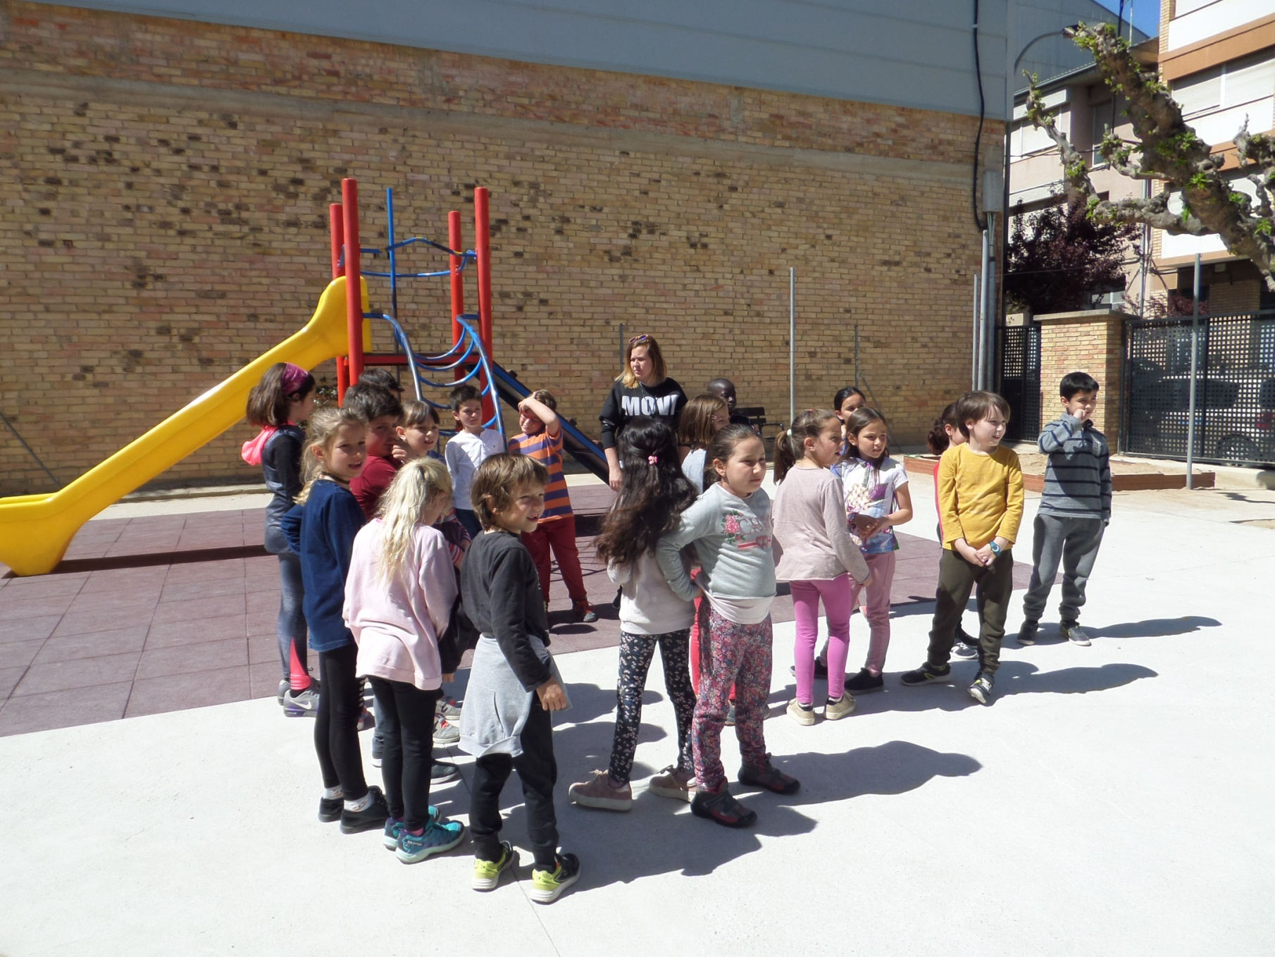
JOC DE WHAT’S THE TIME MR.WOLF?

Slide 4
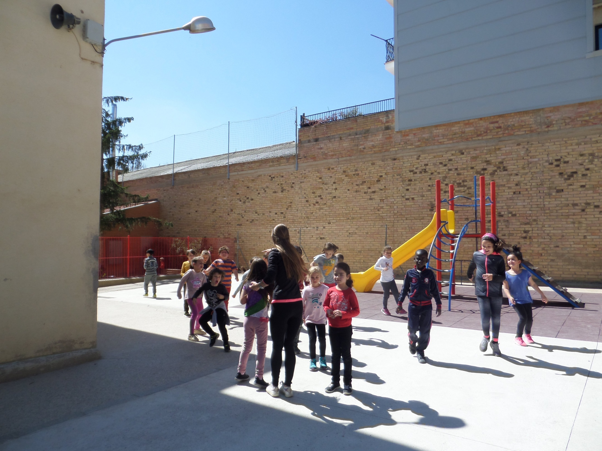

Slide 5
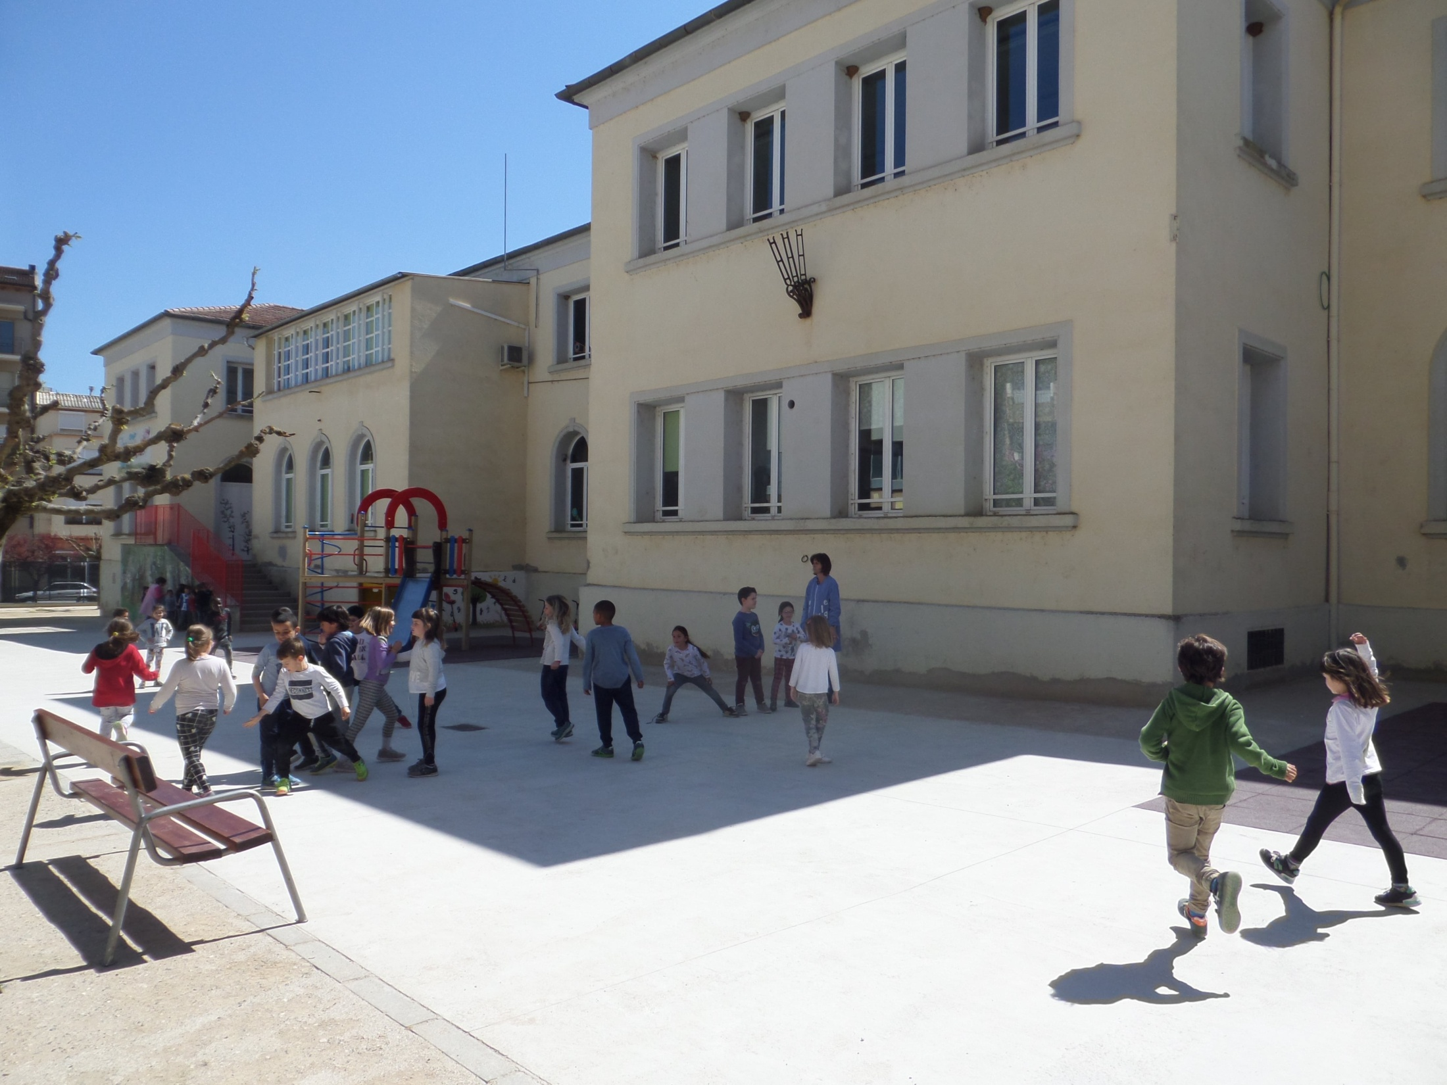
JOC DE L’ ARANYA

Slide 6
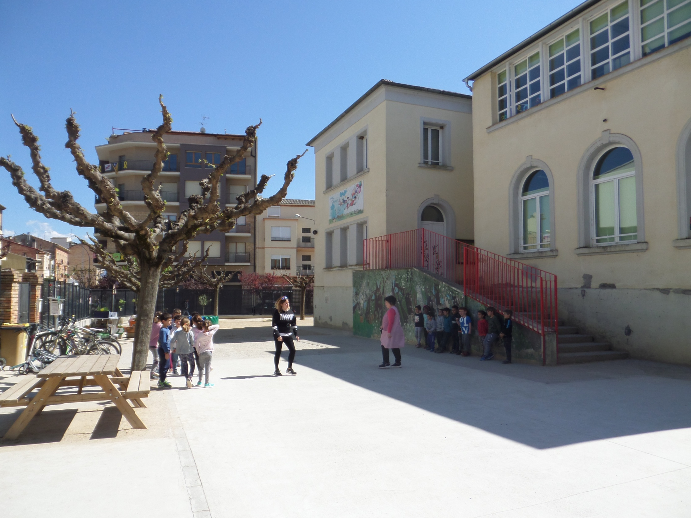
JOC DEL MOCADOR

